Slide 1

Material de Apoyo:
Semana 12

Slide 2
Actividad 8:
Desarrollo del Modelo de Negocio, versión 2 Tiempo: 90 min.

Slide 3

Aprendizaje esperado
Organizados en equipos, deberán ajustar su modelo de negocio, construyendo una segunda versión de su BMC.
Instrucciones
En esta oportunidad tomando en cuenta el feedback y los resultados obtenidos en los últimos pasos de su test card, deberán aplicar los ajustes a su modelo y completar la segunda versión de su BMC.
Utilizando la plantilla o recurso 3.4, deberán explicar cuáles son los ajustes realizados a cada bloque, las razones de los cambios y justificar, según los resultados obtenidos, la factibilidad, deseabilidad y viabilidad de su modelo de negocio.

Slide 4
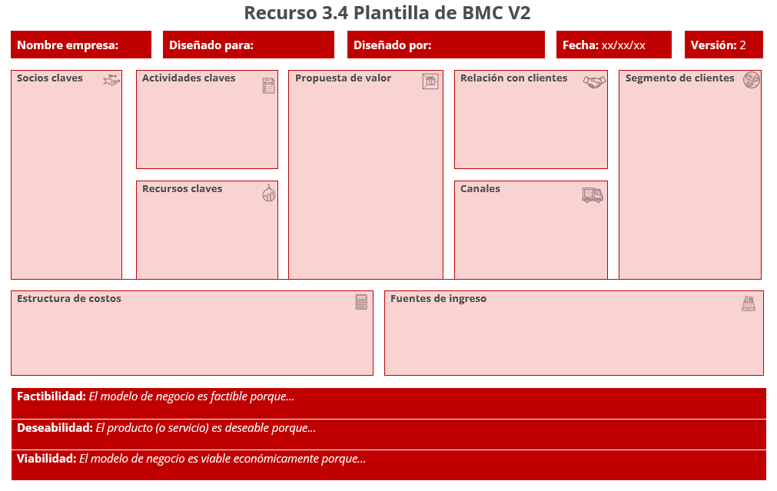
Recurso 3.4 Plantilla de BMC V2

Slide 5


Slide 6
Actividad 9: Evaluación sumativa 3 – Indicaciones y rúbrica Tiempo: 45 min.

Slide 7

Evaluación Sumativa 3
Deberán realizar una presentación que dé cuenta del proceso desarrollado a lo largo de la unidad.
Instrucciones generales
Cada equipo contará con 10 min. para presentar + 2 min. para ronda de preguntas.
Tienen libertad creativa para realizar la presentación del proceso como estimen conveniente, respetando los 5 puntos solicitados en la estructura.
Entre las opciones se encuentran: video explicativo, podcast, presentación estándar con material de apoyo, entre otros.

Slide 8
Estructura de la presentación:
1
Contexto inicial:
Redefinición del desafío + idea de solución.
2
Modelo de negocio (3.1 BMC, versión 1).
3
Proceso de experimentación con Clientes/Usuarios.
3.2 Modelo de experimentación.
3.3 Test Card (incluyendo resultados e insights).
4
Ajustes del modelo de negocio (3.4 BMC, versión 2).
Descripción detallada de propuesta de valor.
5
Conclusiones del proceso de experimentación.

Slide 9
Rúbrica Evaluación Sumativa 3
CRITERIO | INDICADOR | DESTACADO | HABILITADO | EN DESARROLLO | NO LOGRADO | PONDERACIÓN
3.1.1 Determina su Modelo de Negocio basado en la idea de solución innovadora. | 3.1.1.1. Contexto Inicial: Desafío Redefinido | La explicación del desafío redefinido es clara y detallada, mostrando una comprensión profunda del problema con antecedentes completos y una justificación sólida. | La explicación del desafío redefinido es clara y adecuada, con antecedentes suficientes y una justificación razonable. | La explicación del desafío redefinido es básica y carece de claridad en algunos puntos, contiene antecedentes limitados y una justificación superficial. | La explicación del desafío redefinido es confusa o incompleta, con antecedentes insuficientes o inexistentes y una justificación inadecuada. | 5%
 | 3.1.1.2. Contexto Inicial: Idea de Solución | La idea de solución está descrita exhaustivamente, cubriendo todos los aspectos relevantes y demostrando innovación y una comprensión integral del contexto. | La idea de solución está bien descrita, cubriendo la mayoría de los aspectos relevantes, aunque algunos detalles pueden no estar completamente desarrollados. | La idea de solución está descrita de manera general, pero faltan detalles importantes y la explicación es incompleta. | La idea de solución está mal descrita o es inexistente, careciendo de innovación y presentándose de manera poco clara y detallada. | 5%
 | 3.1.1.3. Modelo de Negocio (BMC Versión 1) | El modelo de negocio se desarrolló con todos los componentes del BMC versión 1. Cada sección está detalladamente elaborada, reflejando una comprensión integral y una aplicación meticulosa del recurso 3.1 | El modelo de negocio incluye la mayoría de los componentes del BMC versión 1, con secciones bien desarrolladas. Algunos elementos pueden carecer de la profundidad requerida, pero en general, muestra una aplicación correcta del recurso 3.1. | El modelo de negocio presenta algunos componentes del BMC versión 1, pero otros están incompletos o poco desarrollados. La aplicación del recurso 3.1 es parcial y carece de una integración cohesiva. | El modelo de negocio es deficiente, con muchos componentes del BMC versión 1 ausentes o mal desarrollados. No se aprecia una aplicación efectiva del recurso 3.1. | 20%

Slide 10
CRITERIO | INDICADOR | DESTACADO | HABILITADO | EN DESARROLLO | NO LOGRADO | PONDERACIÓN
3.1.3 Desarrolla prototipo y/o instrumentos de validación, considerando el método de experimentación seleccionado. | 3.1.3.1. Proceso de Experimentación con Clientes / Usuarios | El proceso de experimentación es exhaustivo, incluyendo un modelo de experimentación y Test Card completos, con resultados e insights que demuestran un análisis preciso y coherente. La experimentación está directamente relacionada con los contenidos y métodos de testeo revisados, mostrando una aplicación práctica y reflexiva. | El proceso de experimentación es adecuado, incluyendo un modelo de experimentación o Test Card con algunos resultados e insights. Muestra un análisis razonable, aunque puede faltar profundidad o coherencia en la relación con los contenidos y métodos de testeo revisados. | El proceso de experimentación es básico, con un modelo de experimentación o Test Card pero con resultados e insights limitados. El análisis carece de precisión y la conexión con los contenidos y métodos de testeo revisados es superficial. | El proceso de experimentación es insuficiente, con un modelo de experimentación o Test Card incompleto o ausente, y sin resultados e insights claros. No hay un análisis significativo ni relación con los contenidos y métodos de testeo revisados. | 20%
3.1.5 Ajusta el modelo de negocio de acuerdo con los resultados de la experimentación con el usuario/cliente. | 3.1.5.1. Ajustes del Modelo de Negocio (BMC Versión 2) | Los ajustes al modelo de negocio son completos y detallados, reflejando una revisión crítica y mejoras significativas, con énfasis en la propuesta de valor. Cada cambio está justificado con insights claros y una estrategia bien definida. | Los ajustes al modelo de negocio son adecuados, con la mayoría de los cambios bien fundamentados y basados en el recurso 3.4. Algunos ajustes pueden no estar completamente justificados o carecer de claridad. | Los ajustes al modelo de negocio son básicos, con algunos cambios identificados, pero sin una justificación sólida o estrategia clara basada en el recurso 3.4. | Los ajustes al modelo de negocio son insuficientes, con pocos o ningún cambio identificado, y sin justificación o estrategia basada en el recurso 3.4. | 20%
3.1.2 Selecciona métodos de experimentación con el usuario/cliente, a través del cuestionamiento de los componentes más críticos de su modelo de negocio preliminar. | 3.1.2.1. Conclusiones del Proceso de Experimentación | Las conclusiones son completas y detalladas, ofreciendo una síntesis clara y coherente del proceso de experimentación. Se justifica con precisión la factibilidad, deseabilidad y viabilidad del modelo de negocio, evidenciando un análisis exhaustivo y una comprensión profunda de los elementos que contribuirían al éxito del negocio. | Las conclusiones son adecuadas, resumiendo el proceso de experimentación y justificando en términos generales la factibilidad, deseabilidad y viabilidad del modelo de negocio. Se identifican aspectos clave, pero la justificación puede carecer de profundidad o detalles específicos. | Las conclusiones son básicas, con un resumen general del proceso de experimentación y una justificación superficial de la factibilidad, deseabilidad y viabilidad del modelo de negocio. Los aspectos clave son mencionados, pero sin un análisis detallado o justificación completa. | Las conclusiones son insuficientes, con un resumen incompleto del proceso de experimentación y sin una justificación clara de la factibilidad, deseabilidad y viabilidad del modelo de negocio. Los aspectos clave no se abordan o se presentan de manera inadecuada. | 15%

Slide 11
CRITERIO | INDICADOR | DESTACADO | HABILITADO | EN DESARROLLO | NO LOGRADO | PONDERACIÓN
3.1.5 Ajusta el modelo de negocio de acuerdo con los resultados de la experimentación con el usuario/cliente. | 3.1.5.2. Comunicación Efectiva | La comunicación es muy coherente y asertiva, con un discurso atractivo que capta y mantiene el interés del público. Las ideas se presentan de manera lógica y fluida, con argumentos bien estructurados y respaldados. El mensaje es claro y persuasivo, demostrando una excelente capacidad para comunicar de manera efectiva. | La comunicación en varios momentos es coherente y asertiva, con un discurso atractivo en la mayoría de los casos. Las ideas se presentan de manera lógica y fluida, aunque algunos argumentos podrían estar mejor estructurados. El mensaje es claro y generalmente persuasivo, mostrando una buena capacidad para comunicar de manera efectiva. | La comunicación es básica y puede carecer de coherencia en algunos puntos. El discurso es atractivo en ciertos momentos, pero no logra mantener el interés del público de manera consistente. Las ideas se presentan de manera general, pero faltan detalles y la estructura puede ser confusa. El mensaje es claro en algunos aspectos, pero carece de persuasión. | La comunicación es confusa y carece de coherencia y asertividad. El discurso no es atractivo y no logra captar el interés del público. Las ideas se presentan de manera desorganizada y sin una estructura clara. El mensaje es poco claro y no persuasivo, demostrando una capacidad limitada para comunicar de manera efectiva. | 5%
3.1.4 Realiza la experimentación con el usuario/cliente, a través del uso del prototipo y/o instrumentos diseñados. | 3.1.4.1. Evidencias del Proceso | Se presentan evidencias claras y detalladas del proceso de experimentación, incluyendo documentación, fotos, videos y otros materiales que respaldan los resultados obtenidos. | Se presentan algunas evidencias del proceso de experimentación, aunque pueden faltar detalles o variedad en los materiales presentados. | Las evidencias del proceso de experimentación son limitadas y carecen de detalles significativos. | No se presentan evidencias claras del proceso de experimentación, o las presentadas son insuficientes y poco relevantes. | 10%

Slide 12


Slide 13

¡Felicidades, has finalizado el recurso!
Te sugerimos continuar revisando en el aula los demás recursos y actividades de la asignatura.
¿Qué hacer en caso de dudas?
Contacta a tu docente a través del correo u otro de los medios disponibles en el aula.

Slide 14
Actividad 10:
Evaluación sumativa 3 – Entrega y presentación

Slide 15
Aprendizaje esperado
En esta actividad, realizarán la presentación que da cuenta del proceso desarrollado a lo largo de la unidad.
En estas semanas, mientras preparan su presentación, tiene la oportunidad, de resolver inquietudes con su docente y orientar su trabajo.
Consulten con el/ella, cómo se organizarán las presentaciones durante la última semana de curso.
Recuerden que, junto con la presentación, deberán subir a su aula virtual, el informe que recopila este proceso. Para ello, deberán utilizar el archivo recurso 3.5 Evaluación sumativa 3.

Slide 16
¡Felicidades, has finalizado el recurso!
Te sugerimos continuar revisando en el aula los demás recursos y actividades de la asignatura.
¿Qué hacer en caso de dudas?
Contacta a tu docente a través del correo u otro de los medios disponibles en el aula.

